Slide 1
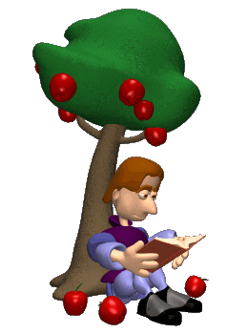
Giúp Bé AĐiSon trả lời
10 vạn câu hỏi vì sao

Slide 2
1
5
2
6
3
7
4
8

Slide 3
Câu 1 và đáp án
Sửa vào đây

Slide 4
Câu 2 và đáp án
Sửa vào đây

Slide 5
Câu 3 và đáp án
Sửa vào đây

Slide 6
Câu 4 và đáp án
Sửa vào đây

Slide 7
Câu 5 và đáp án
Sửa vào đây

Slide 8
Câu 6 và đáp án
Sửa vào đây

Slide 9
Câu 7 và đáp án
Sửa vào đây

Slide 10
Câu 8 và đáp án
Sửa vào đây

